Slide 1





HealthAlaga

Slide 2
WHAT IS PLATAREADY: HEALTHALAGA?
Ang PlataReady: HealthAlaga ay isang prepaid health e-voucher na available exclusively sa lahat ng Platapay outlets nationwide, siguradong affordable, madaling kuhanin, at mapagkakatiwalaan —gaya ng serbisyong nakasanayan mula sa Platapay.
Kasama ang iCare, trusted health insurance provider, ito ang prepaid health protection na swak sa bawat pamilya —saan mang sulok ng Pilipinas o kahit may mahal ka sa buhay sa abroad.
"We Make You Ready“!
Ito ang pangako natin—na laging handa ang bawat Pilipino sa anumang "what ifs" ng buhay.

Slide 3
✔️ Prepaid Health Plan: Abot-kayang medical coverage para sa mga emergency, available exclusively sa lahat ng Platapay outlets nationwide.
✔️ No Medical Barriers: Walang kailangang medical check-up o health requirements para makakuha.
✔️ Simple at Mabilis: Isang bayad lang—walang monthly fees, walang hidden charges, at hindi kailangan ng mahabang paperwork.
✔️ Malawak na Network: Pwedeng gamitin sa mahigit 500 accredited hospitals nationwide, kabilang ang mga top hospitals sa Metro Manila.

Slide 4
PARA KANINO ITO?
Para kanino ito?
​​✔️ Sa gustong may nakahandang pampagamot​ - Alaga sa Sarili at sa Pamilya
​​✔️ Sa 'di inaasahang aksidente o sakit​ - Kailangan Laging Handa
​​✔️ Sa gustong simple, mabilis, at abot-kayang proteksyon​ - HINDI ITO LUHO, KUNDI PROTEKSYON!
Be responsible, it is your right to be prepared!
Sure na protektado ka sa emergency at gastusin.
Your well-being is covered, with PlataReady: HealthAlaga.

Slide 5
IMPORTANCE AND VALUE OF PLATAREADY: HEALTHALAGA
Pag may krisis, the vulnerable segment of Filipinos are:
Breadwinners: 'Yung mga solo parents o tanging inaasahan ng pamilya na hindi pwedeng mabakante sa trabaho.
Collective Families: Isang household na binubuo ng malaking pamilya kung saan ang sakit ng isa ay pasanin ng lahat.
Kulturang "Pagtitiis at Martir": Dahil sa takot na mabigatan ang budget, marami ang mas pinipiling magtiis (Resilience & Martyrdom) kaysa magpagamot. Ang pag-ignore sa sakit ay hindi dahil sa kulang sa pag-aalaga, kundi dahil sa takot na mabigo ang pamilya sa gitna ng krisis.
SALES PROPOSITION (The "Wais na Diskarte" Pitch)
"Para sa ating sanay magtiis, ang PlataReady: HealthAlaga ay wais na paghahanda, hindi luho. Sa maliit na halaga, may katuwang ka sa emergency para hindi mabigla ang pamilya sa gastos. Ang tunay na lakas ay ang pag-aalaga sa sarili para mas maalagaan mo ang mga mahal mo.
Protektado ang bukas, tuloy ang abante."

Slide 6
PRODUCT OVERVIEW
Product Name: PlataReady: HealthAlaga
Product Description: Prepaid Health e-vouchers
Plan Name | Coverage Limit | Validity | Who It's For
ER Care Choice 20 ₱450 | Up to ₱20,000 | 180 days | Sakto sa bulsa? Protekado ka pa rin! Para sa mga practical na customers na naghahanap ng short-term protection laban sa aksidente, viral at bacterial na sakit, pati na rin sa ilang specific na kundisyon. Affordable na, panatag pa ang loob mo.
ER Care Fit 50 ₱150 | Up to ₱50,000 | 1 year | Sulit na proteksyon para sa mga wais mag-budget! Perfect para sa mga practical na customers na kailangan ng coverage laban sa aksidente. Protektado ka na, hindi pa butas ang wallet mo! Para sa mga customers na gusto ng mas kumpleto at pangmatagalang proteksyon laban sa aksidente lang.

Slide 7
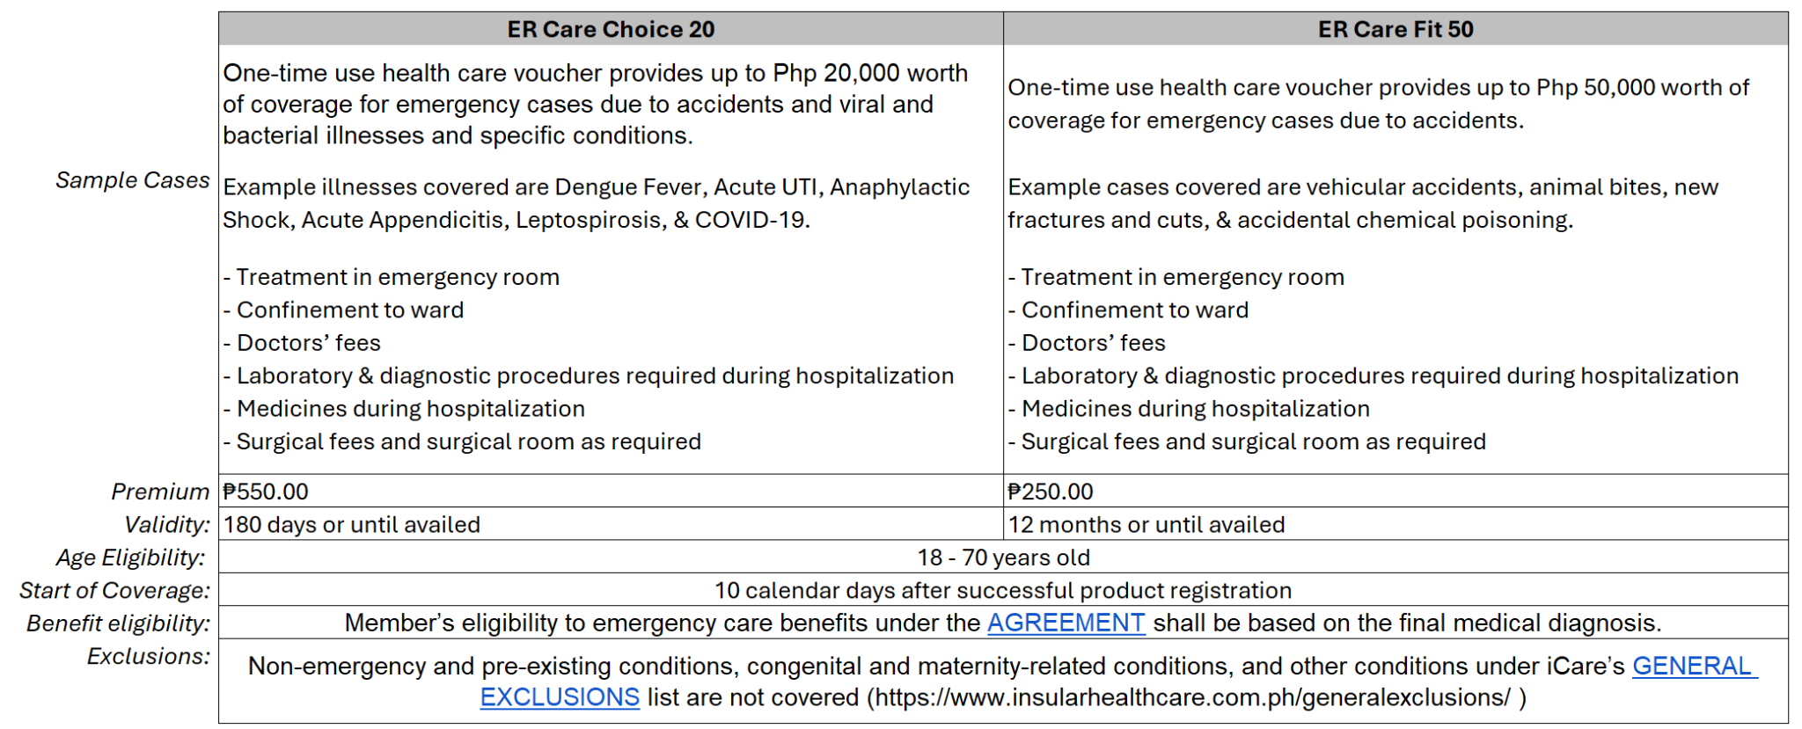
Tandaan!
✅ ER Care Choice 20 – covered ka sa emergencies dahil sa aksidente, viral, at bacterial illnesses.
✅ ER Care Fit 50 – covered ka sa emergencies dahil sa aksidente.

Slide 8

RECOMMEND ER CARE CHOICE 20
Bakit i-recommend ang ER Care Choice 20 (₱450)?
Mahalagang i-offer ang product na may pinakamalaking value at proteksyon.
Ang ER Care Choice 20 (₱450) hindi lang para sa aksidente — sakop din nito ang emergencies dahil sa bacterial at viral illnesses. Mas kumpleto at praktikal ito, lalo na para sa working adults, breadwinners, at seniors na mas prone magkasakit.
“Sa maliit na dagdag lang, mas malawak na proteksyon kasi kasama na ang mga karaniwang dahilan ng ER visits tulad ng viral at bacterial sickness. Kaya ito talaga ang smart choice para siguradong protektado kayo.”

Slide 9
PRODUCT BENEFITS
Outpatient emergency and inpatient care for emergency cases.
Doctor’s professional fee
Ward room accommodation
Laboratory and diagnostic procedures
Medicines as medically needed
Use of operating room, recovery room and ICU
Surgery and surgeon’s fees when medically necessary
Special Modalities as medically needed subject to P5,000 sublimit:
  Laparoscopic procedures
  Magnetic Resonance Angiography (MRA)
  Magnetic Resonance Imaging (MRI)
  Computerized Tomography (CT) Scans
  Endoscopic Procedures (Therapeutic)
  Pain Management
  Arthroscopic Procedures, Orthopedic Arthroscopy
Other medically necessary modalities not mentioned above and those for which there are no comparable, conventional, or traditional counterparts.

Slide 10
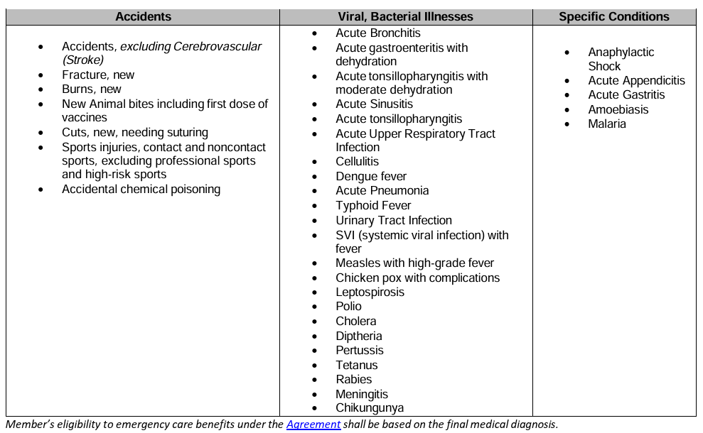
EXAMPLES OF COVERED ILLNESSES OR CONDITIONS

Slide 11
IMPORTANT CONDITIONS:
The age requirement for ER Care Choice 20 & ER Care Fit 50 plan is a minimum of 18 years old and a maximum of 70 years old.
The start of coverage will be 10 calendar days after successful product registration.
The validity period of ER Care Choice 20 plan is 180 days and ER Care Fit 50 plan is one (1) year from the date of product activation.
There is no physical card provided. Instead, proof of coverage will be sent to member’s email in the form of an e-voucher after a successful registration.
There is no reimbursement option for ER Care Choice 20 & ER Care Fit 50. The plans should be used upfront at accredited hospitals.
To avail the benefits, simply present a printed copy of personalized e-voucher along with a valid government ID at the emergency department of an accredited hospital. Visit https://icare.com.ph/icare-accredited-health-partners/ to see the list of accredited hospitals nationwide.

Slide 12
WHAT’S COVERED?
Emergency Outpatient and Inpatient Care
Doctor’s Professional Fees
Lab Tests and Diagnostics
Room & Board (Ward Type)
Medicines during hospitalization
Surgical procedures, including use of OR & ICU
Special Modalities (e.g., MRI, CT Scan, Endoscopy)
Remember:
✔️ ER Care Choice 20 – Php 20,000 worth of coverage para sa emergencies dahil sa aksidente, viral, at bacterial illnesses.
✔️ ER Care Fit 50 – Php 50,000 worth of coverage para sa emergencies dahil sa aksidente.

Slide 13
WHAT’S NOT COVERED?
Pre-existing conditions
Non-emergency cases
Maternity-related conditions
Congenital illnesses
Self-inflicted injuries and high-risk sports injuries
Conditions due to war, military service, or degenerative diseases
Refer to iCare’s General Exclusion list here: https://www.insularhealthcare.com.ph/generalexclusions/

Slide 14
PAANO GAMITIN ANG PlataReady: HealthAlaga?
Bumili sa Platapay outlet
Pumunta lang sa pinakamalapit na Platapay outlet at bilhin ang PlataReady: HealthAlaga
Para sa ER Care (Prepaid Health Plan):
✔️ Makakatanggap ka ng registration link
✔️ Fill-out mo lang ang form
✔️ Makakareceive ka ng e-voucher sa email mo
✔️ Sa oras ng emergency, ipakita lang ang e-voucher at valid ID sa kahit anong iCare-accredited hospital
👉 Check mo ang listahan ng mga hospital dito:
https://icare.com.ph/icare-accredited-health-partners/

Slide 15
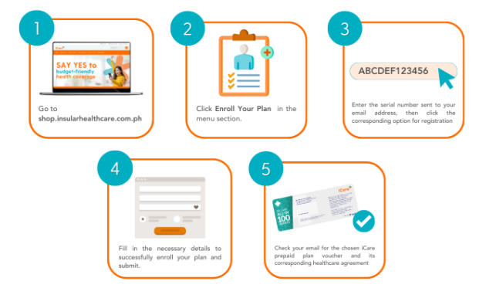
How to register your PlataReady: HealthAlaga

Slide 16
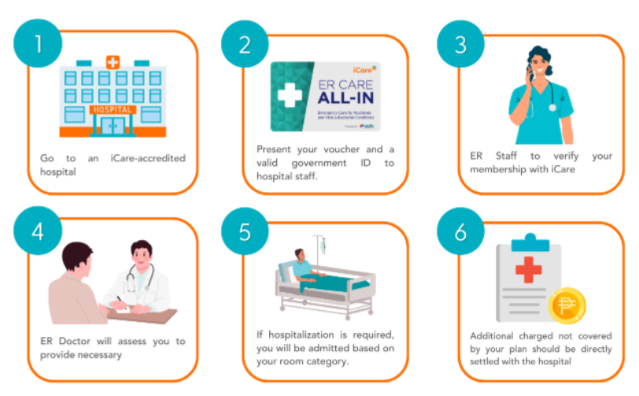
How to use your PlataReady: HealthAlaga

Slide 17
PWEDENG IREGALO AT MULTI-PURCHASE OPTION
Mainam na iregalo para sa mga mahal sa buhay na working adults, seniors, housewives at breadwinners na “bawal magkasakit.”
Pwedeng bilhin para sa iba — tulad ng magulang, kaibigan, kasambahay, o driver
Walang limit kung ilang vouchers ang pwedeng bilhin ng isang customer
Ang PlataReady: HealthAlaga e-voucher ay pwedeng iregalo o ibigay sa iba hangga't hindi pa ito na-re-register.
Para ma-register ang plan sa ibang tao, kailangan mo ang mga sumusunod na detalye nila:
  Buong Pangalan
  Kaarawan
  Address ng Bahay
  Email Address
  Mobile Number
Paalala lang na pagkatapos i-submit ang impormasyon nila, makakatanggap sila ng email para ipaalam na ni-register mo sila sa ilalim ng iCare health plan. Kailangan nilang i-confirm ang registration para makuha nila ang kanilang health voucher.

Slide 18
SALES PITCH
Opening (Empathy + Cultural Alignment) "Alam niyo po, hanggang-hanga ako sa diskarte nating mga Pinoy—laging 'kakayanin ko 'to para sa pamilya.' Inuuna natin sila lagi bago ang sarili natin, 'di ba?“
Reframe Strength (Remove Shame) "Pero ang tunay na lakas, 'yung inaalagaan din natin ang sarili natin. Kasi kapag okay tayo, mas lalong okay at protektado ang pamilya natin."
The Solution (Practical, Non-Intimidating) "Kaya itong PlataReady: HealthAlaga ay para sa mga wais na Pinoy. Hindi mo kailangang may sakit para kumuha; kailangan mo lang maging handa para hindi mamroblema ang pamilya kung may mangyari man."
Lower the Barrier (Small Step, No Commitment Fear) "Isang bayad lang, walang monthly fees. Maliit na paghahanda para kung may emergency, hindi ka mag-iisa at hindi mabubutas ang bulsa niyo sa gastos sa ospital."
Family-Centered Close "Sa huli, para ito sa katahimikan ng isip mo at para sa mga taong nagmamahal sa’yo. Protektado ka na, panatag pa sila."

Slide 19
PlataReady: HealthAlaga - FAQ
Ano ang PlataReady: HealthAlaga?
Ang PlataReady: HealthAlaga ay isang prepaid health e-voucher para sa emergency medical coverage
Ano ba ang itinuturing na medical emergency?
Ang 'Emergency' ay ang biglaan at hindi inaasahang pagkakasakit o pinsala na maaaring magdulot ng
agarang kapansanan o kamatayan, o nangangailangan ng mabilisang lunas para sa matinding sakit at
discomfort
Ano ang mga benepisyo ng PlataReady: HealthAlaga?
    Coverage para sa emergency outpatient at inpatient care
    Doctor’s fees, laboratory tests, at medicines habang naka-admit
    Surgical procedures at paggamit ng ICU kung medically necessary
    Access sa 500+ accredited hospitals nationwide
Anong mga plan ang available at magkano ang coverage?
ER Care Choice 20 – up to ₱20,000 coverage for emergency cases dahil sa aksidente, viral at
bacterial illnesses, valid for 180 days
ER Care Fit 50 – up to ₱50,000 coverage for emergency cases dahil sa aksidente, valid for 1 year
Sino ang pwedeng kumuha ng PlataReady: HealthAlaga?
Lahat ng edad 18–70 years old, kahit walang medical check-up.

Slide 20
Ano lang ang sakop ng coverage?
✔️ ER Care Choice 20 – covered ka sa emergencies dahil sa aksidente, viral, at bacterial illnesses.
✔️ ER Care Fit 50 – covered ka sa emergencies dahil sa aksidente.
Ano ang hindi sakop ng PlataReady: HealthAlaga?
Hindi sakop ang pre-existing conditions, maternity-related cases, congenital illnesses, self-inflicted injuries, at non-emergency cases.
      Refer to iCare’s General Exclusion list here: https://www.insularhealthcare.com.ph/generalexclusions/
Paano mag-avail ng benefits sa ospital?
Ipakita ang iyong printed o digital e-voucher at valid government ID sa emergency department ng kahit anong iCare-accredited hospital.
Gaano katagal bago maging active ang coverage?
Magsisimula ang coverage 10 calendar days pagkatapos ng successful registration.
Pwede ko bang bilhin para sa ibang tao?
Oo, pwede para sa magulang, anak, kaibigan, kasambahay, o kahit sino, basta pasok sa age eligibility.
Pwede bang mag-avail ang Foreigner pero nakatira sa Pilipinas?
Yes, any individual pwede mag-avail basta gagamitin ang plan sa Pilipinas.
Kailangan ba ng monthly payment?
Hindi. One-time payment lang, tapos covered ka na for the validity period ng plan.

Slide 21
May physical card ba akong matatanggap?
Wala. Ang proof of coverage ay e-voucher na ipapadala sa iyong email.
Pwede bang magpa-reimburse kung hindi ako nakapunta sa accredited hospital?
Hindi. Walang reimbursement option. Ang coverage ay valid lamang kung ginamit sa iCare-accredited hospitals.
Kapag hindi ba naubos ang benefit limit, pwede ko pa bang gamitin ulit ang health voucher sa susunod?
Hindi. Dahil ang prepaid health voucher na ito ay one-time use lamang. Ibig sabihin, maubos man ang limit o
hindi, hindi na ito pwedeng gamitin muli. Pero, pwede ka namang bumili at mag-register ulit ng bagong
voucher.
Pwede bang mag-avail ng parehong prepaid voucher para sa isang tao?
Hindi, isang e-voucher lang ang maaring iavail at iregister ng isang individual. Pero, pwede ka namang bumili
at mag-register ulit ng bagong voucher kung tpos na ang validity period o nagamit na ang voucher.
Pwede ko bang gamitin ang PhilHealth ko para sa dagdag na coverage?
Yes. Kapag na-admit sa ospital, kailangan ang PhilHealth dahil sakop din nito ang inpatient
care. Pero para sa mga walang PhilHealth, kailangan lang bayaran nang hiwalay ang PhilHealth
portion ng bill bago lumabas ng ospital (discharge).
Saan ko makikita ang listahan ng accredited hospitals?
Bisita sa: https://icare.com.ph/icare-accredited-health-partners/
May mga tanong ako para sa mga benepisyo na wala sa nabanggit sa itaas?
For ER Care: If the customer has questions or issues with registration:
  email: support@icare.com.ph
  Contact #s (632) 8813-0131 or 0917-8154737 / 0917-803 2582 / 0918-4157845 / 0917-5342534

Slide 22
Thank You.

